Slide 1
Proceso de solicitud de aprobación de las reformas al estatuto social de las organizaciones cooperativas de ahorro y crédito

Slide 2
Base legal
Marco legal y normativo que regula la aprobación de las reformas a los estatutos sociales de las organizaciones cooperativas de ahorro:
Artículo 10 de la Ley reguladora de la actividad de intermediación financiera de las organizaciones cooperativas.
Aprobación
Inscripción
Vigencia
Acuerdo SUGEF 8-08 Reglamento sobre autorizaciones de entidades supervisadas por la SUGEF, y sobre autorizaciones y funcionamiento de grupos y conglomerados financieros, específicamente en su Anexo 15.

Slide 3
Requisitos Anexo 15 Acuerdo SUGEF 8-08
Requisito 1
Carta de solicitud de autorización firmada por el representante legal de la entidad.
Requisito 2
Copia del acta de la asamblea en que fueron acordadas las modificaciones estatutarias que se someten ante la SUGEF para su aprobación.
Requisito 3
Matriz comparativa que muestre el texto vigente y el texto propuesto, para cada artículo que se desea modificar.
Requisito 4
Transcripción de todos los artículos vigentes de sus estatutos, en los que se detallen los requisitos que se deben cumplir para acordar modificaciones a los mismos, entre ellos la cantidad de asociados que deben estar presentes en la asamblea de asociados, la cantidad de votos para aprobar el cambio de estatutos.
Requisito 5
Cuando se trate de un cambio integral de los estatutos, debe presentarse copia del acta de la asamblea en que fueron aprobadas todas las modificaciones y copia de los estatutos anteriores.

Slide 4
Autorizaciones previas
Las organizaciones cooperativas de ahorro y crédito deben finiquitar los procesos previos de reforma del estatuto social, al efecto deben considerar:
Aportar copia certificada de la versión integral inscrita del estatuto social, en la cual consten la inscripción, ante el Ministerio de Trabajo, de las reformas previamente aprobadas.
En caso de no evidenciarse la inscripción de las reformas previas, se suspende el trámite, en aplicación del principio jurídico del tracto sucesivo.

Slide 5
Proceso de aprobación
Se recibe la solicitud
Revisión de completitud
Análisis técnico y legal
Sin observaciones
Comunicación observaciones
Atención observaciones
Informe técnico y aprobación

Slide 6
Incumplimientos comunes:
Completitud
Presentación incompleta de la documentación requerida, de conformidad con lo estipulado en el Anexo 15 del Acuerdo SUGEF 8-08.
Representación de la entidad
Solicitudes de autorización que no son suscritas por el representante legal o que omiten indicar, expresamente, la solicitud que desea presentar la entidad.

Slide 7
Incumplimientos comunes:
Transcripciones
Transcripciones de los artículos vigentes del estatuto social relativas al proceso de reforma de dicho cuerpo normativo, que omiten artículos, incluyen artículos incompletos o que difieren con las versiones vigentes inscritas ante la SUGEF.
Matrices comparativas
Matrices comparativas entre el texto vigente y el propuesto que omiten artículos, incluyen textos incompletos o cuya redacción difiere de las versiones incluidas en el acta de la respectiva Asamblea de asociados o delegados, según corresponda.
Copias incompletas de actas
Copias incompletas del acta de la Asamblea respectiva.

Slide 8
Incumplimientos comunes:
Para el caso donde se aportan las copias completas del acta de la Asamblea, se han determinado los siguientes hallazgos
Omisiones e incumplimiento de las formalidades para el inicio de la Asamblea, como por ejemplo: indicación de la fecha y hora del inicio de la primera y segunda convocatoria, cantidad de asociados o delegados que conforman el quorum de apertura y verificación por parte de los órganos fiscalizadores de la existencia y mantenimiento de dicho quorum.

Slide 9
Incumplimientos comunes:
Para el caso donde se aportan las copias completas del acta de la Asamblea, se han determinado otros hallazgos adicionales
i) Omisión de las firmas del Presidente o Secretario, o de ambos.
ii) No se evidencia las transcripciones integrales del artículo vigente, propuesto y aprobado, o en su defecto, las redacciones son parciales, con lo cual surgen dudas en cuanto a la reforma efectuada y la voluntad de dicha Asamblea sobre la versión finalmente aprobada.
iii) En adición a lo anterior, algunas entidades utilizan como versión vigente de los artículos que presentan a la Asamblea para el análisis de la reforma propuesta, una versión que difiere de la última aprobada por la SUGEF.
iv) Omisión de las votaciones de aprobación de la reforma del estatuto, ya sea que detallen la respectiva votación o el tipo de acuerdo tomado por la Asamblea (unánime, mayoría simple o mayoría calificada).
v) Errores en la redacción y transcripción de los acuerdos y artículos vigentes, propuestos y aprobados. Incluye la falta de cuidado en los cambios de numeración del articulado, ya que en algunos casos quedan números no usados o textos distintos para un mismo número de artículo.

Slide 10
Incumplimientos comunes:
Diferencias en las copias de actas aportadas
Diferencias entre la redacción que se evidencia en la copia simple del Acta de la Asamblea aportada al inicio del trámite y la redacción que consta en las copias certificadas por Notario Público de dicha Acta, esta última aportada como parte de algún requerimiento efectuado por la SUGEF. Adicionalmente, las certificaciones que remiten, en algunos casos, incumplen con las formalidades que establece al efecto el Código Notarial y Los lineamientos para el ejercicio y control del servicio notarial.
Actas no asentadas
Actas de Asamblea que a la fecha de la solicitud de autorización no se encontraban asentadas en el Libro de Actas de Asamblea que al efecto debe mantener la cooperativa.

Slide 11
Incumplimientos comunes:
Tipo de asamblea
Contradicciones entre el tipo de asamblea en la cual se efectuó la reforma del estatuto social y lo estipulado en dicho cuerpo normativo relativo a las atribuciones que poseen las asambleas ordinarias y extraordinarias.
Aplicación artículo 254 Código de Comercio
Deficiente aplicación de lo establecido en el Artículo 254 del Código de Comercio para subsanar los errores materiales u omisiones.

Slide 12
Incumplimientos comunes:
Artículo 35 de la Ley 4179
Omisión de la evidencia del acuerdo del Consejo de Administración del ente cooperativo, mediante el cual se le brinda al Gerente el visto bueno para atender las observaciones comunicadas por la SUGEF, según lo estipulado en el Artículo 35 de la Ley de asociaciones cooperativas y creación del INFOCOOP (Ley 4179).
Extralimitación potestades Gerente
Extralimitación en las potestades que el referido Artículo 35 de la Ley 4179 otorga al Gerente de la cooperativa para atender los hallazgos determinados por la SUGEF, ya que proponen eliminar artículos sin que esa haya sido la voluntad de la Asamblea que conoció la reforma del estatuto o aportan redacciones que van más allá de lo prevenido por la Superintendencia.

Slide 13
Incumplimientos comunes:
Certificación inscripción reforma estatuto
No aportación de la certificación emitida por el Ministerio de Trabajo y Seguridad Social, de la inscripción ante dicho ente de las reformas aprobadas por la SUGEF, por lo que las nuevas solicitudes que presente la entidad se suspenden en aplicación del principio jurídico de tracto sucesivo.
Reformas no aprobadas
En casos más complejos, se ha detectado reformas al estatuto social que no fueron sometidas a la aprobación por parte de la SUGEF y que se inscribieron ante el Ministerio de Trabajo y Seguridad Social, en contradicción de lo establecido en el Artículo 10 de la Ley 7391. Lo anterior obliga a requerir las certificaciones de las inscripciones ante el Ministerio de Trabajo, de las reformas no conocidas por la SUGEF, con el fin de proceder a reconstruir la versión vigente del estatuto social del ente cooperativo.

Slide 14
Dudas
Consultas
Comentarios
Claridad y transparencia

Slide 17
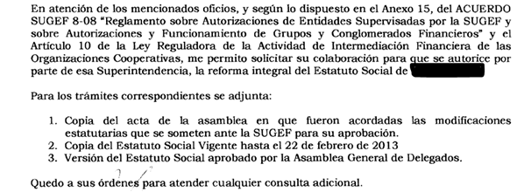
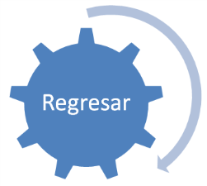
Ejemplos
Completitud

Slide 18
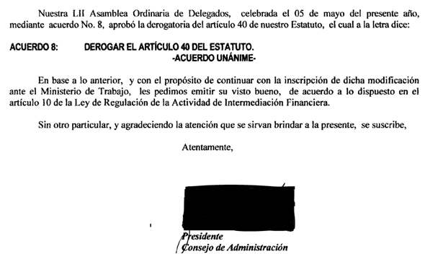
Ejemplos
Representación de la entidad
(artículo 51 Ley 4179)

Slide 19
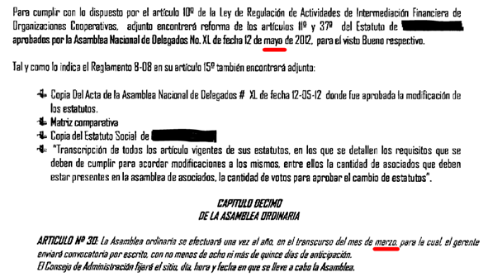
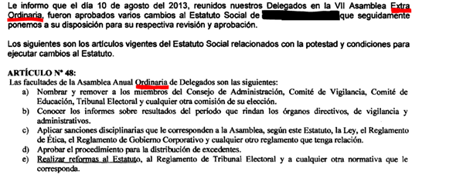
Ejemplos
Transcripciones (2)

Slide 20
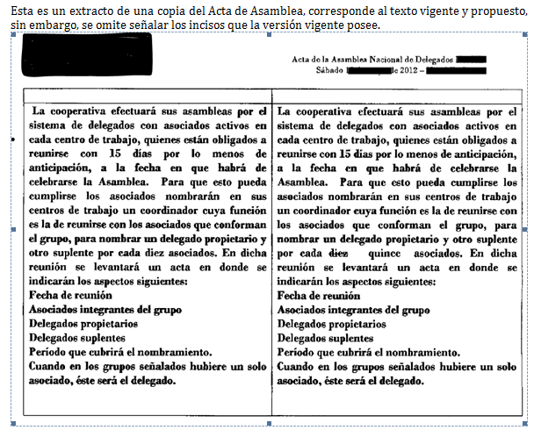
Ejemplos
Copias incompletas de actas

Slide 21
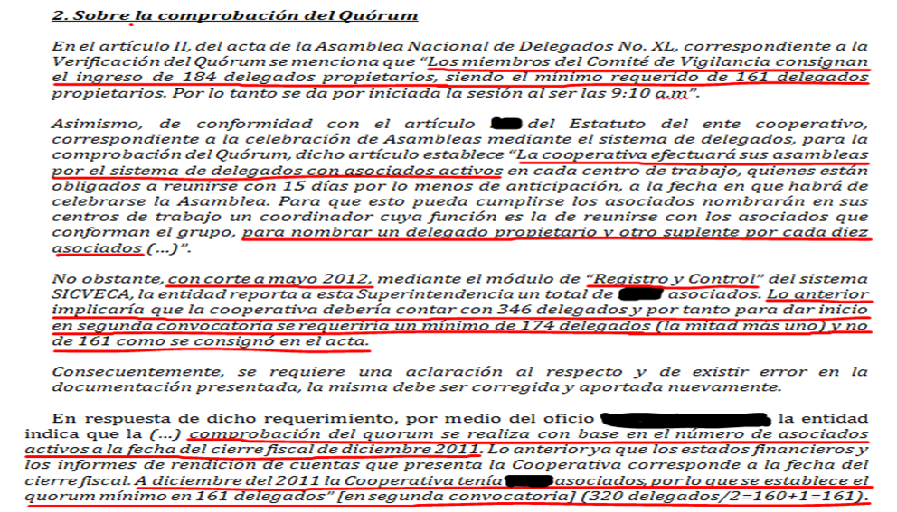
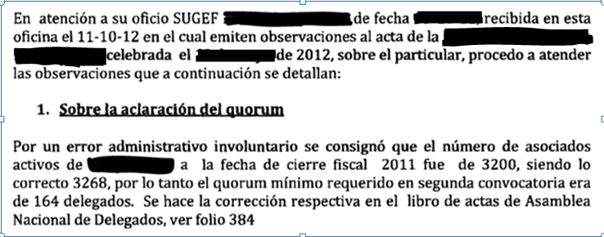
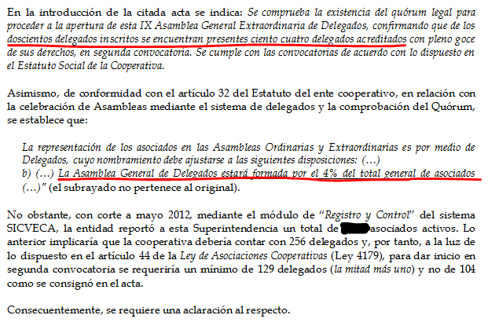
Ejemplos
Copias completas de actas: formalidades inicio Asamblea (3)

Slide 22
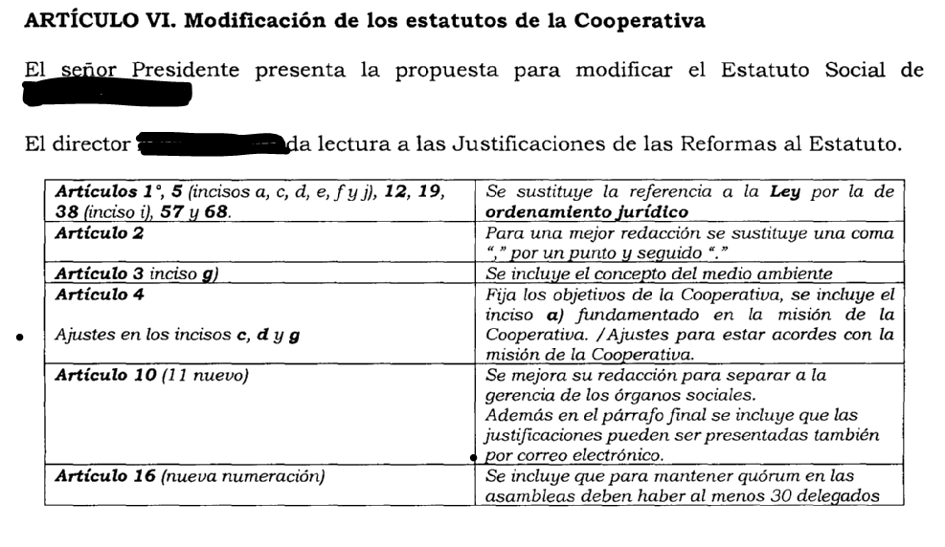
Ejemplos
Copias completas de actas: transcripción artículos vigentes, propuesto y aprobado. Asimismo, sobre la numeración del articulado.

Slide 23
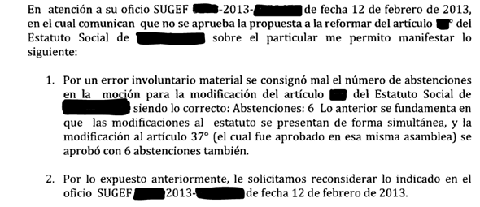
Ejemplos
Copias completas de actas: errores de redacción

Slide 24
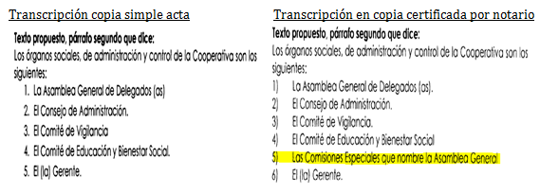
Ejemplos
Diferencias en las copias de las actas aportadas

Slide 25
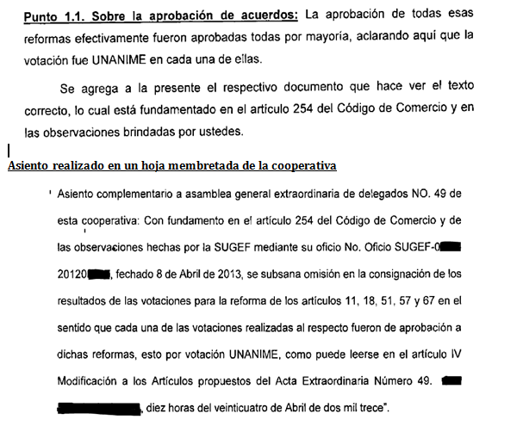
Ejemplos
Aplicación artículo 254 Código de Comercio

Slide 26
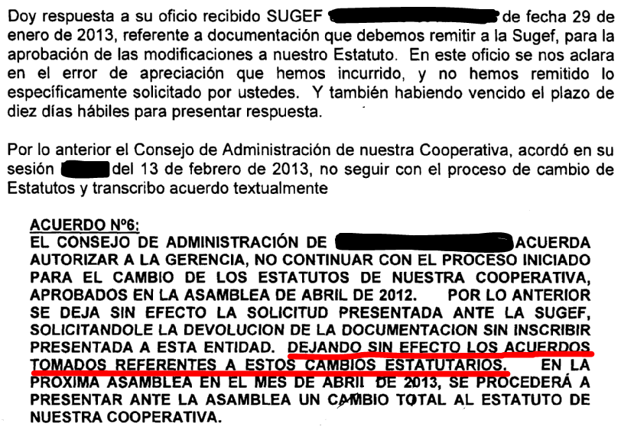
Ejemplos
Extralimitación potestades otorgadas en el artículo 35 de la Ley 4179

Slide 27
Ejemplos
Reformas no aprobadas, pero inscritas

